Slide 1

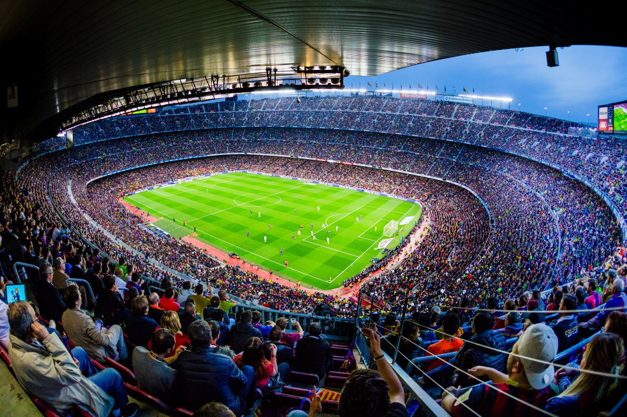
Aplicación del Modelo de Estimación de Espacios Latentes para Fútbol
Sebastián Serra Peña
Asesor:
Dr. Simón Lunagomez Coria
20 de mayo de 2024

Slide 2
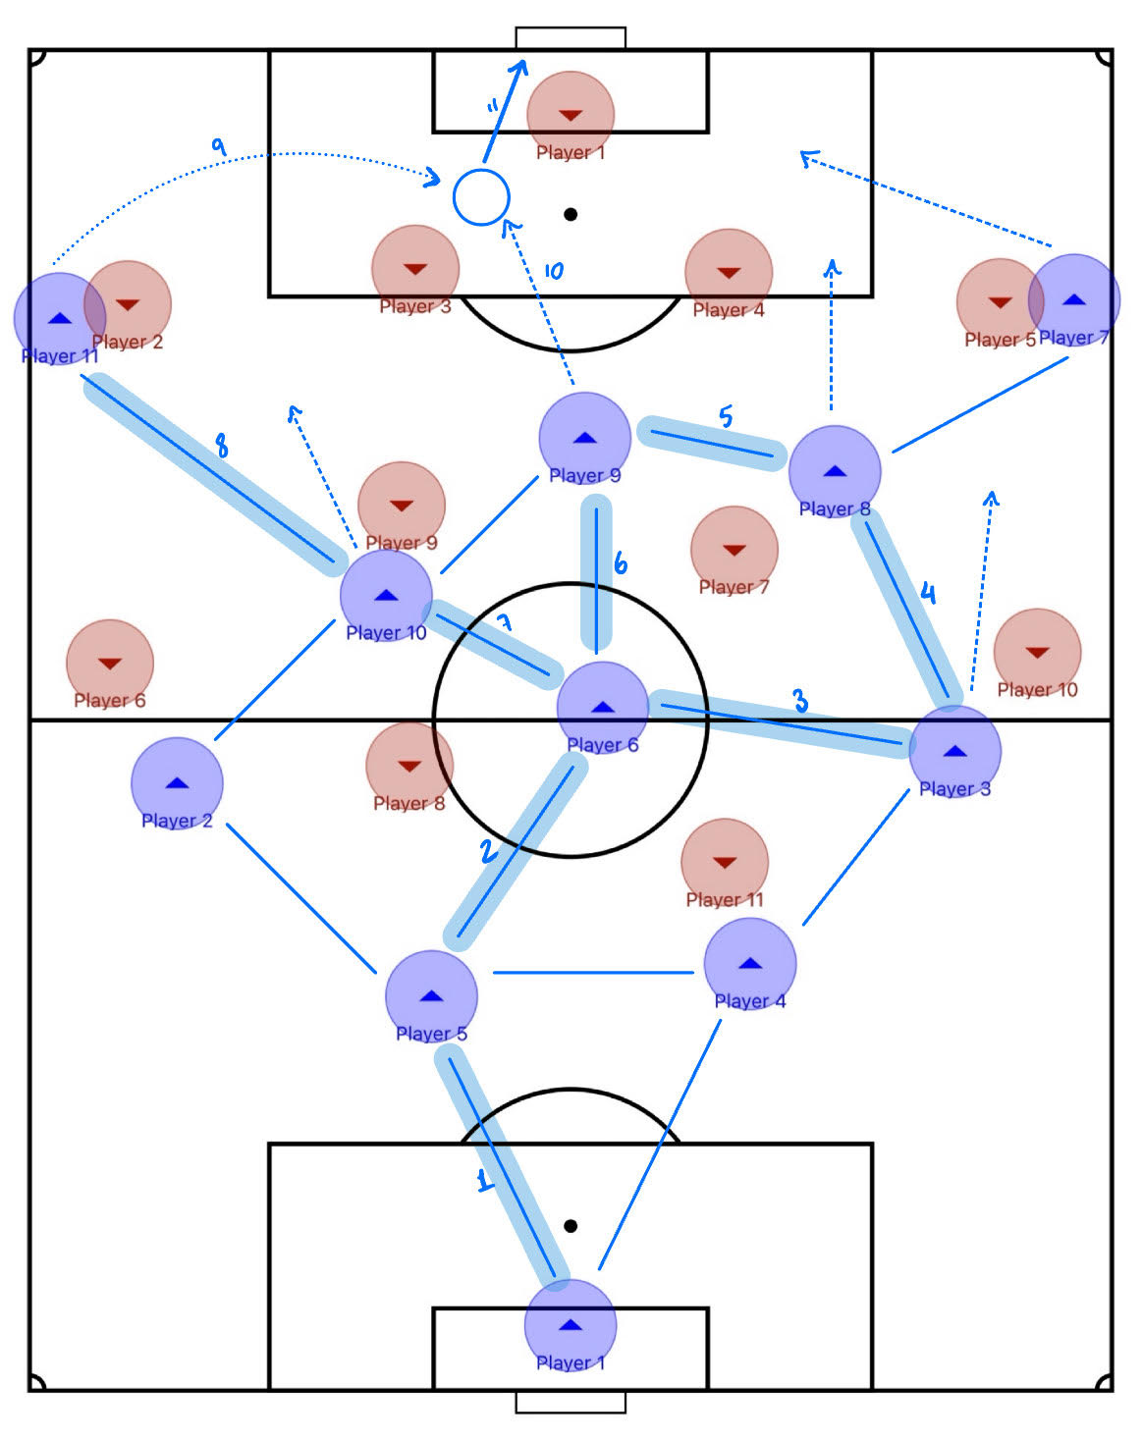
Aplicación del Modelo de Estimación de Espacios Latentes para Fútbol
Análisis Táctico es el Objetivo
Cualquier tarea de modelado basado en datos está sujeta a incertidumbre. La precisión con la que un modelo puede aproximar la realidad se debe a la incertidumbre inherente en nuestro proceso de modelado.
En el caso del Análisis Táctico se tiene también la necesidad de un modelo interpretable y para esto se tienen la siguientes soluciones.
INTERPRETABILIDAD
La teoría de grafos proporciona herramientas para modelar las interacciones entre jugadores.
INCERTIDUMBRE
Usaremos un enfoque Bayesiano para el estudio de la incertidumbre del modelo.

Slide 3
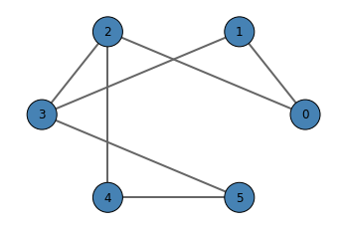
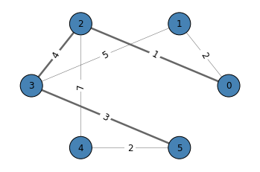
El Grafo y sus Propiedades
DEFINICIÓN
Un grafo G es un objeto que consiste en dos conjuntos: vértices V y aristas E.
Los vértices representan entidades y las aristas las relaciones entre ellas. El grafo G asocia vértices con aristas.

Slide 4
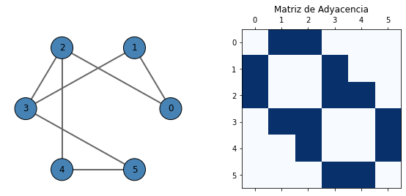
Matriz de Adyacencia

Slide 5

Espacios Latentes

Slide 6
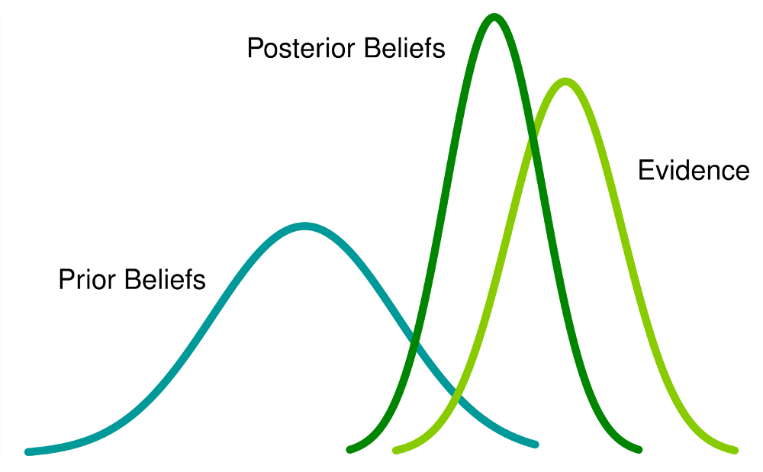
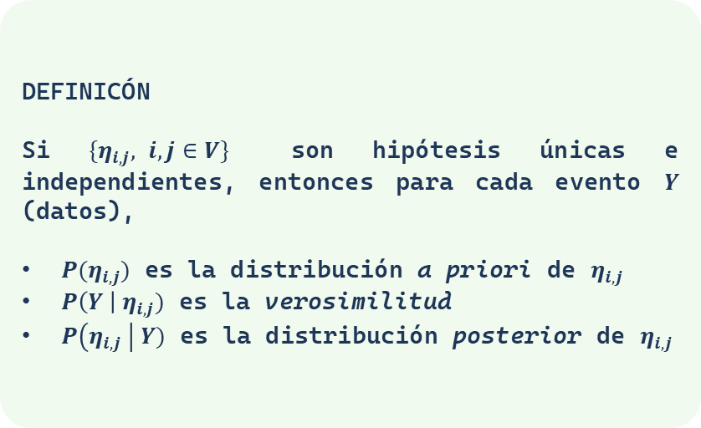
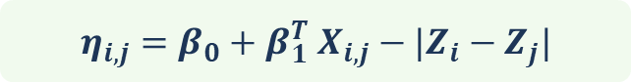
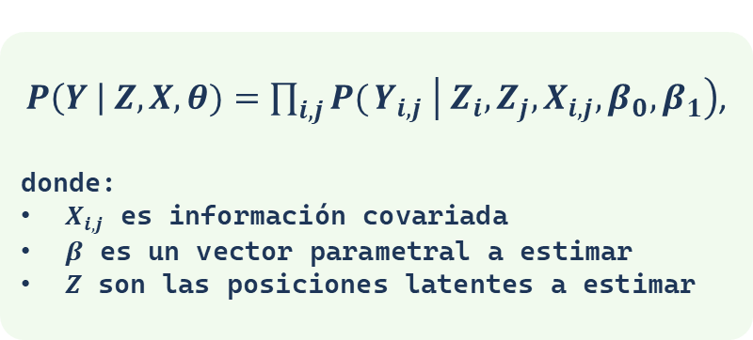
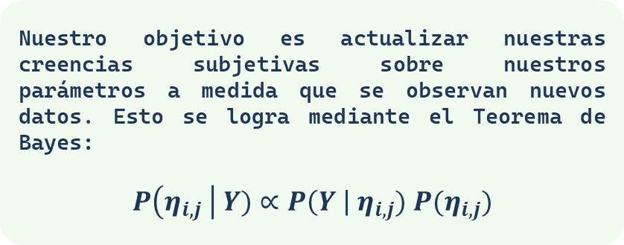
Estadística Bayesiana
Nuestro objetivo es actualizar nuestras creencias subjetivas sobre nuestros parámetros a medida que se observan nuevos datos. Esto se logra mediante el Teorema de Bayes:
$$P\left(η_{i,j} \right| Y)∝P\left(Y \right| η_{i,j}) P(η_{i,j})$$
$P\left(Y \right| Z, X, θ)=\prod_{i,j}{P(}Y_{i,j} \left| Z_{i}, Z_{j}, X_{i,j}, β_{0}, β_{1}\right)$,
donde:
$X_{i,j}$ es información covariada
$β$ es un vector parametral a estimar
$Z$ son las posiciones latentes a estimar
DEFINICÓN
Si $\{η_{i,j}, i, j∈V\}$ son hipótesis únicas e independientes, entonces para cada evento $Y$ (datos),
$P(η_{i,j})$ es la distribución a priori de $η_{i,j}$
$P\left(Y \right| η_{i,j})$ es la verosimilitud
$P\left(η_{i,j} \right| Y)$ es la distribución posterior de $η_{i,j}$
$$η_{i,j}=β_{0}+β_{1}^{T} X_{i,j}−|Z_{i}−Z_{j}|$$
Notes:
El modelo que se usa es uno de distancia y una parametrización conveniente de cada probabilidad de diáda es el modelo de regresión logística (logit), en donde la probabilidad de una relación depende de la distancia entre $Z_{i}$ y $Z_{j}$, así como las covariables $X_{i,j}$ y $β=(β_{0}, β_{1}^{T})$.
El enfoque es binario y parte de independencia condicional como base asumiendo que la presencia o ausencia de una relación entre jugadores es independiente al resto del sistema. De esta forma la probabilidad de la matriz no es más que el producto de las probabilidades de diádas.

Slide 7
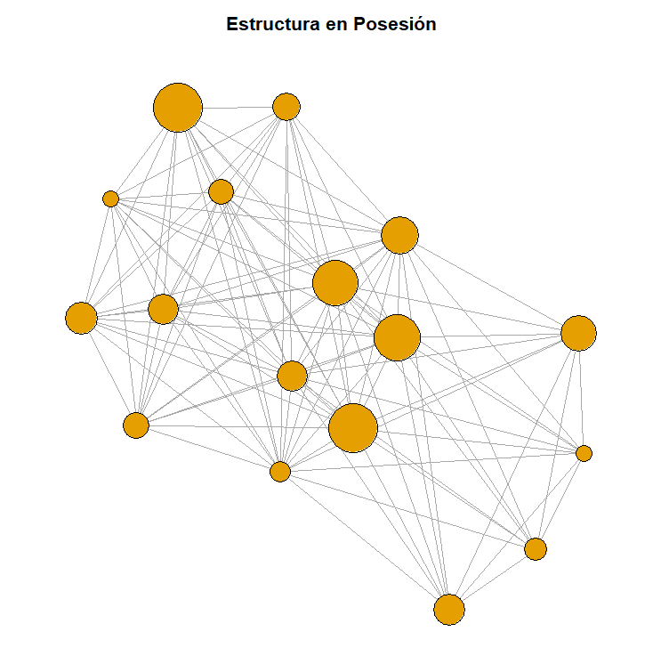
Matriz de Adyacencia de $Y$(nuestros datos)
POSESIÓN RELEVANTE
Se refiere a la tenencia del balón por un jugador en zonas del campo, incluyendo toques del balón y porcentaje de posesión en áreas específicas. Esto diferencia entre una simple posesión y una que influye tácticamente en el juego.

Slide 8
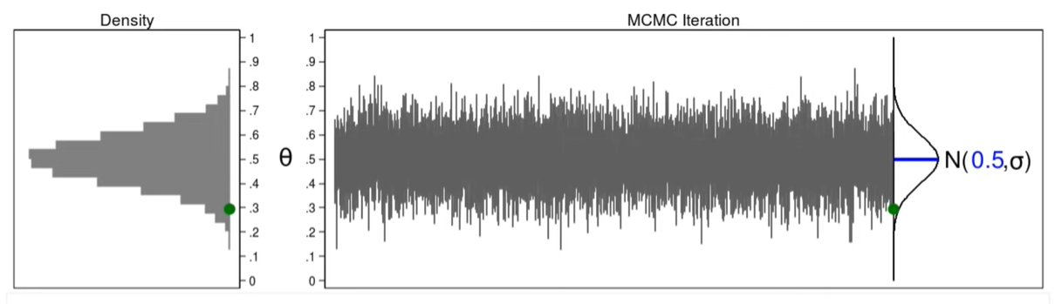
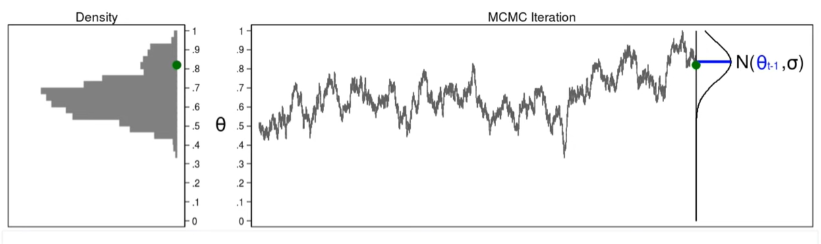
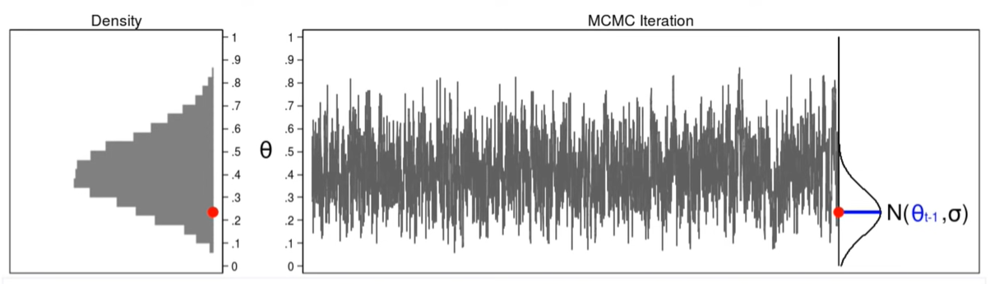
Simulación MCMC-MH
MONTE CARLO
MARKOV CHAIN
METRÓPOLIS - HASTINGS
Notes:
La convergencia se asegura por irreducibilidad y aperiodicidad de la cadena

Slide 9
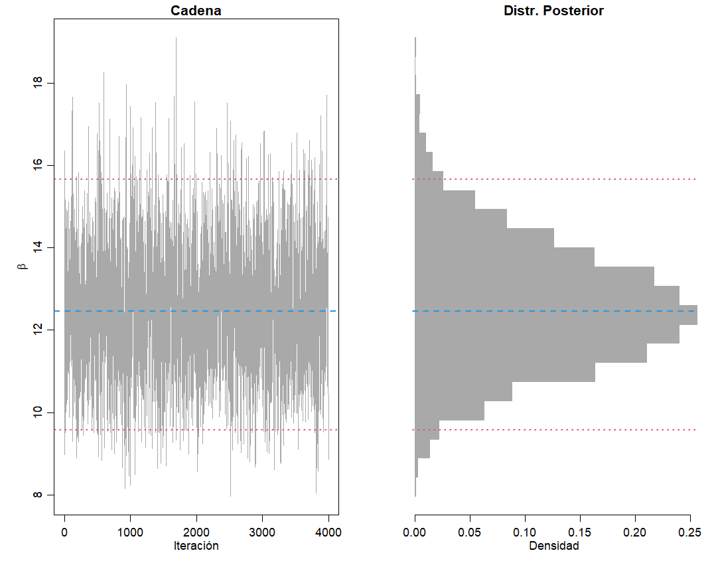
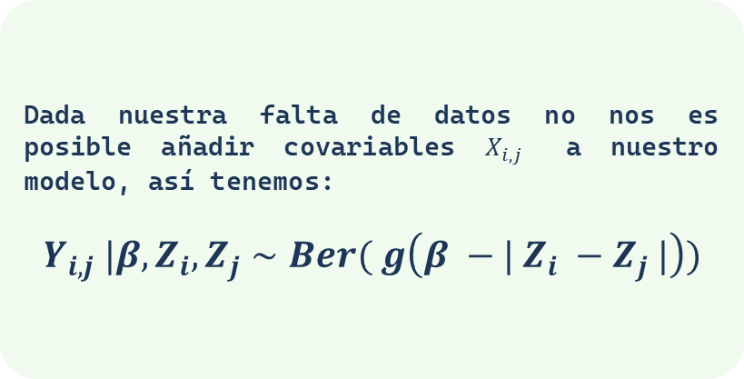
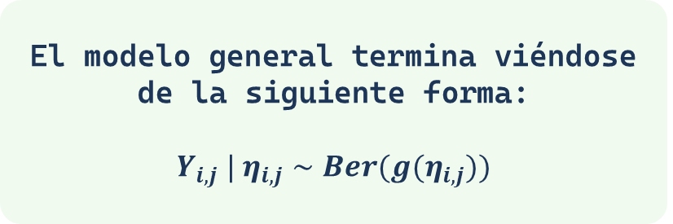
Estimación del Intercepto
El modelo general termina viéndose de la siguiente forma:
$$Y_{i,j} | η_{i,j}∼Ber(g(η_{i,j}))$$
Dada nuestra falta de datos no nos es posible añadir covariables $X_{i,j}$ a nuestro modelo, así tenemos:
$$Y_{i,j} |β, Z_{i}, Z_{j}∼Ber( g\left(β −| Z_{i} −Z_{j} |\right))$$
RESUMEN DE MODELO “latentnet” – Hoff, Raftery & Handcock
Notes:
La convergencia se asegura por irreducibilidad y aperiodicidad de la cadena

Slide 10
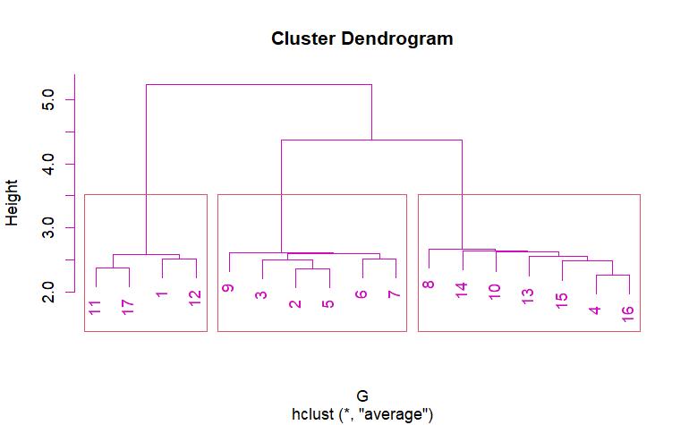
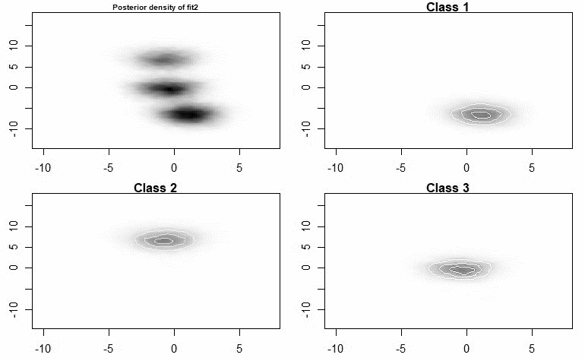
Estimación de las Posiciones Latentes
PROCRUSTES Y VISUALIZACIONES
Las posiciones latentes son alineadas mediante la transformación de Procrustes para comparar y ajustar de manera coherente.
Visualización en el espacio latente revela patrones y agrupaciones, sugiriendo comunidades que reflejan roles.
CLUSTERING
Se aplica para validar las comunidades observadas en las posiciones latentes.
El agrupamiento organiza a los jugadores en clústers que corresponden a roles tácticos específicos.
Los clústers reflejan comunidades dentro del equipo que comparten roles similares.

Slide 11
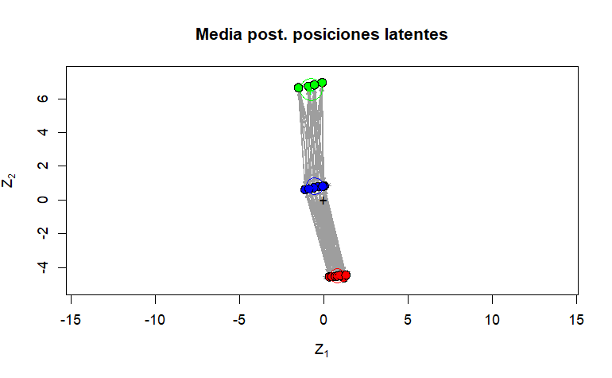
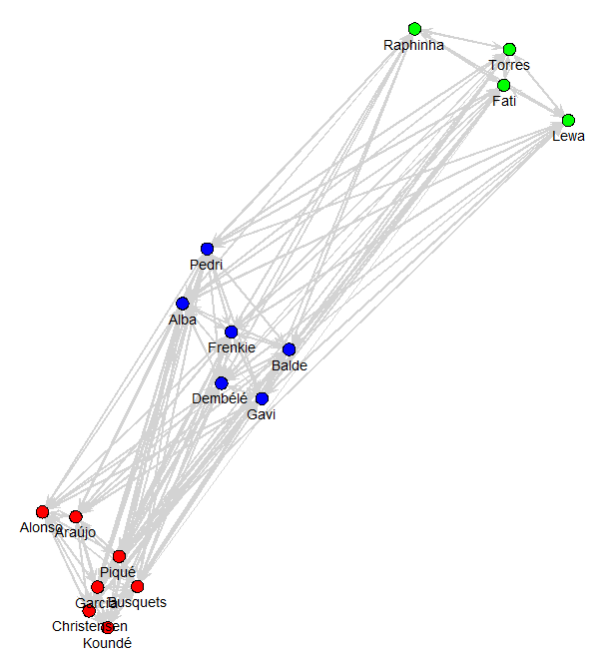
Posiciones Latentes Agrupadas
GRAFO A PARTIR DE MCMC
Se infieren las posiciones latentes en el espacio latente.
El grafo se construye en la propuesta de relaciones inferidas a través del modelo, considerando la relevancia y la frecuencia de las interacciones entre los jugadores.
MEDIA POSTERIOR
Para obtener una estimación puntual en el espacio latente, se calcula la media aritmética de todas las posiciones latentes a lo largo de la distribución posterior.

Slide 12
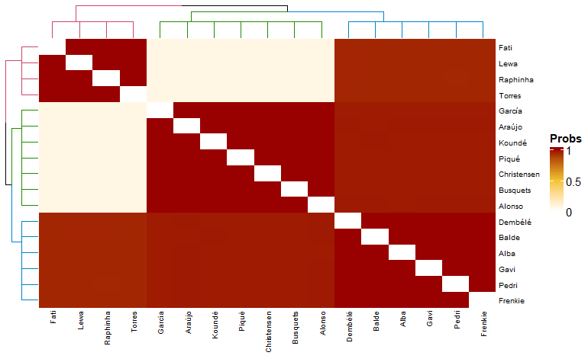
Probabilidades de Interacción

Slide 13
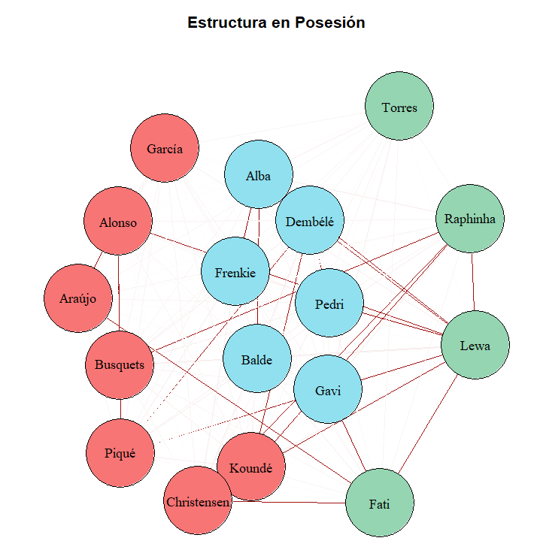
Análisis de Propiedades del Grafo
GRADO
Indica la participación en la circulación del balón por zona compartida.
DENSIDAD
Medida en 0.7941 para el FC Barcelona, clasifica al equipo como una escuadra de posesión intensiva.
CENTRALIDAD
Destaca a los jugadores clave en la distribución del juego. Frenkie de Jong, con la mayor centralidad (7.5), se identifica como el principal distribuidor del balón.

Slide 14
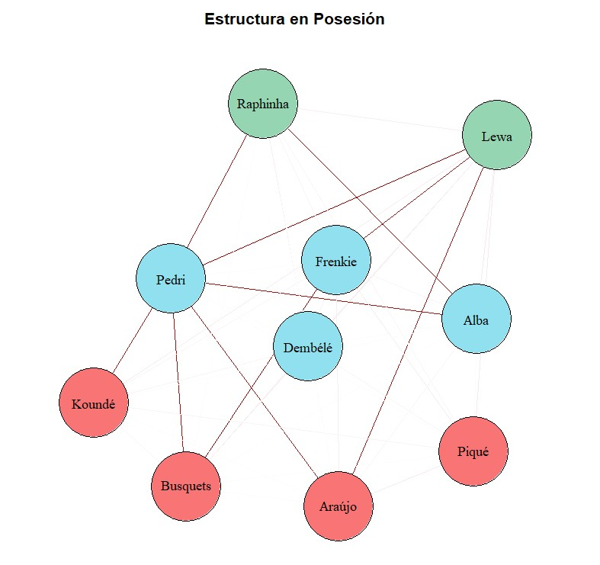
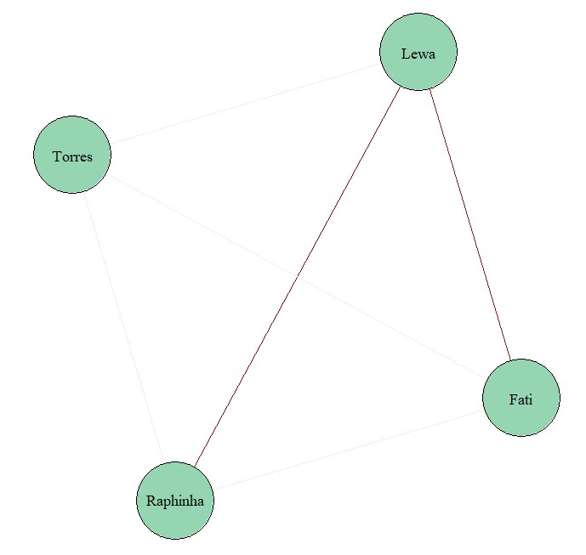
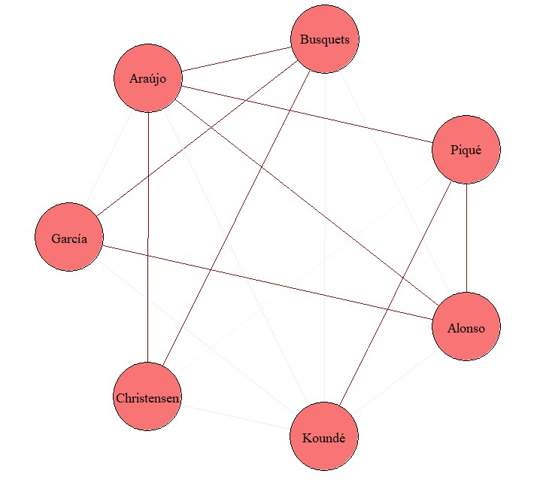
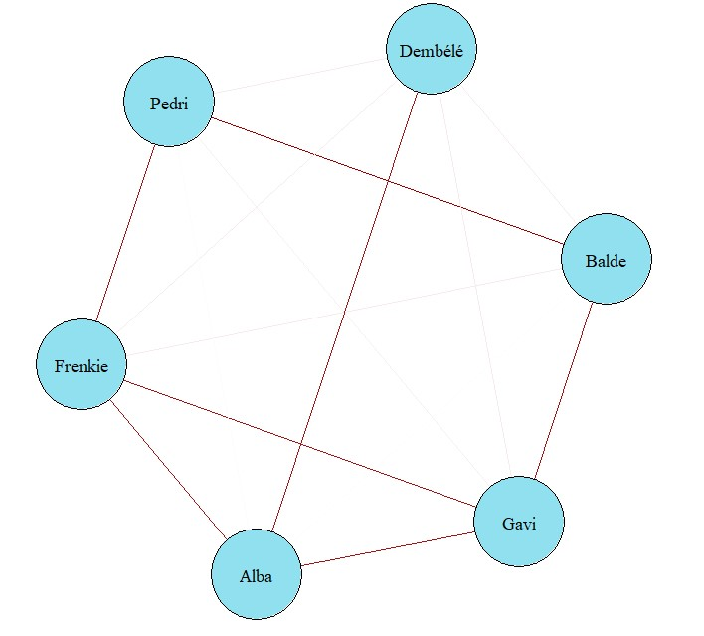
Y se puede analizar mucho más…

Slide 15

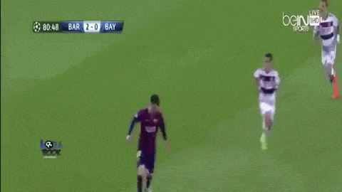
Gracias a todos por estar aquí
Sebastián Serra Peña

